Slide 1
Revisão: ONDULATÓRIA

Slide 2
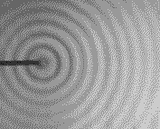
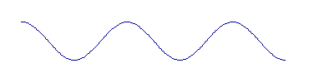
ONDA
Propagação de energia em uma região do espaço, através de uma perturbação.

Slide 3


Movimento Ondulatório
Dá-se o nome de onda à propagação de energia de um ponto para a outro, sem que haja transporte de matéria.

Slide 4




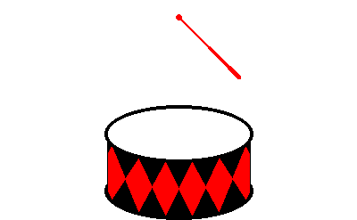
O que é uma onda ?
É um distúrbio que se propaga e pode levar sinais ou energia de um lugar para outro. “Energia em movimento”.

Slide 5
NATUREZA DAS ONDAS
Ondas mecânicas
São aquelas originadas pela deformação de uma região de um meio elástico e que, para se propagarem, necessitam de um meio material.
Ex: onda na superfície da água, ondas sonoras, ondas numa corda tensa, etc.
As ondas mecânicas não se propagam no vácuo.
Ondas eletromagnéticas
São aquelas originadas por cargas elétricas oscilantes.
Ex: ondas de rádio, ondas de raios X, ondas luminosas, etc.
As ondas eletromagnéticas propagam-se no vácuo.

Slide 6
CLASSIFICAÇÃO DAS ONDAS

Slide 7
MECÂNICA: Precisa de um meio material para se propagar
Ondas Mecânicas
Som
Onda em corda
Onda em mola
Ondas na água

Slide 8
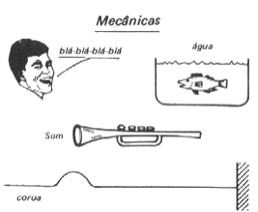

Slide 9
ELETROMAGNÉTICA: Não precisam de um meio material para se propagar
Ondas eletromagnéticas
luz
Raio x
Micro-ondas
Ondas de rádio
Ultra-violeta
outras

Slide 10
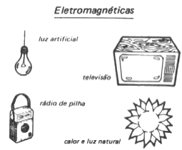

Slide 11

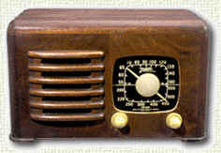

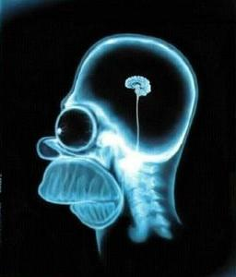
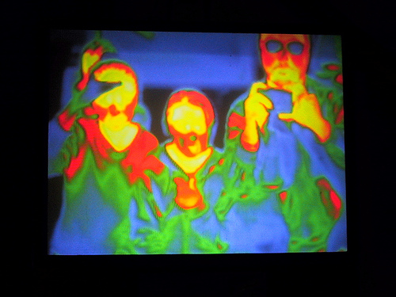
Ex: Luz, infravermelho,raios X,ondas de rádio (AM,FM)

Slide 12
Espectro Eletromagnético
Ondas de rádio e TV
Microondas
Infravermelho
Luz
Ultravioleta
Raios X
Raios Gama
f

Slide 13
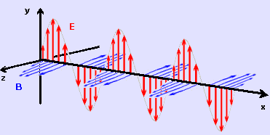
As ondas eletromagnéticas só se propagam através da intersecção de campos elétricos e campos magnéticos.

Slide 14
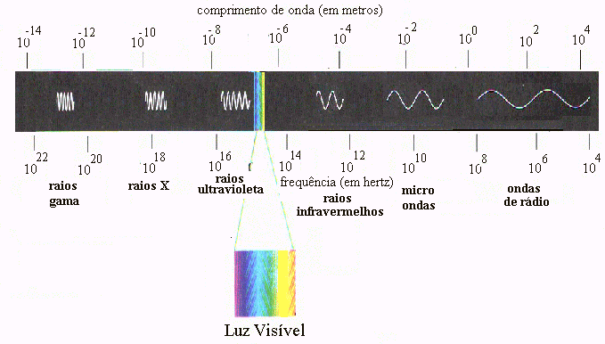
Espectro Eletromagnético

Slide 15


TIPOS DE ONDAS

Slide 16
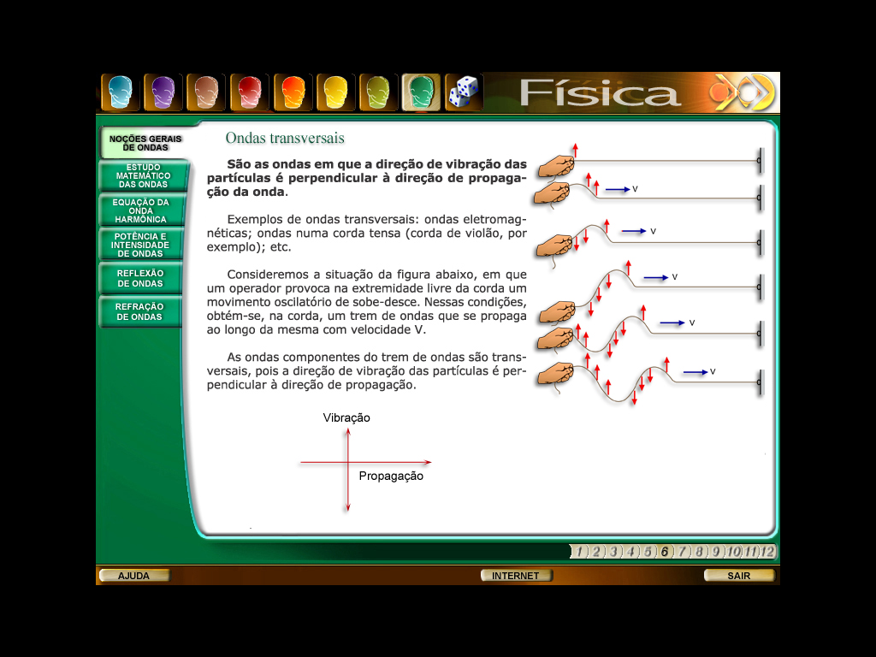
Onda transversal
A vibração do meio é perpendicular à direção de propagação. Exemplo: onda numa corda.

Slide 17
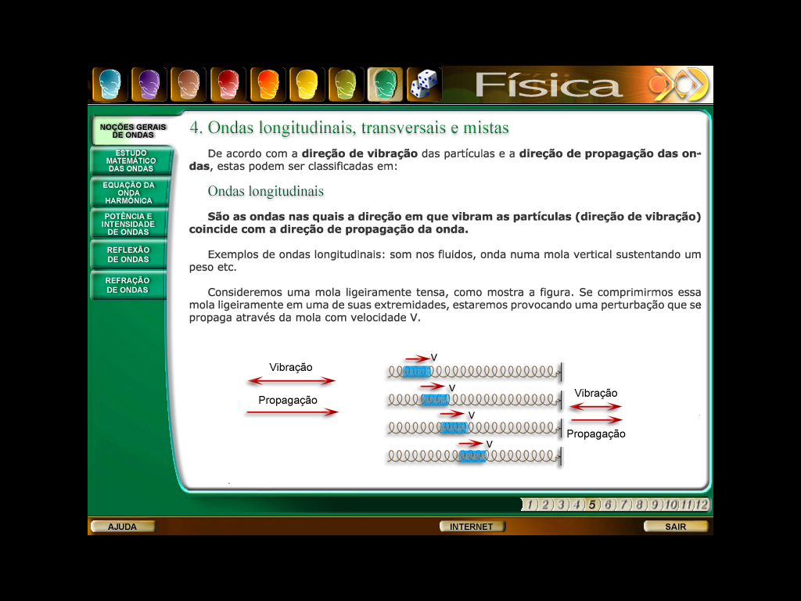
Onda longitudinal
A vibração do meio ocorre na mesma direção que a propagação. Ex: ondas em uma mola, ondas sonoras no ar.

Slide 18
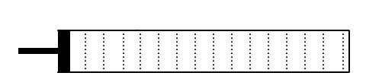
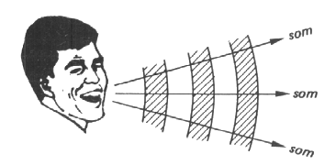
LONGITUDINAL: Onda se propaga na mesma direção do pulso

Slide 19
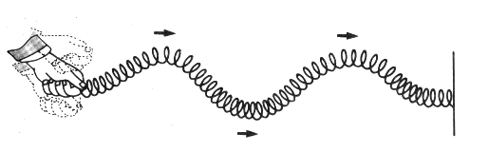
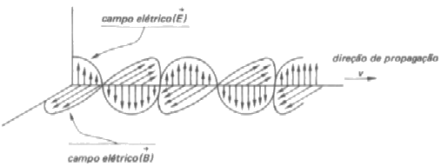
TRANSVERSAL: Onda se propaga não paralelamente ao pulso

Slide 20
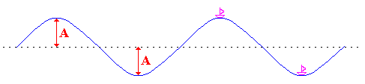
ESTUDO MATEMÁTICO
|CRISTA
Nó
Vale

Slide 21
- comprimento de onda
A - amplitude

Slide 22
EQUAÇÃO DA ONDA
O período (T) de uma onda é o tempo que se demora para que uma onda seja criada, ou seja, para que um comprimento de onda, ou um λ , seja criado. O período é representado pela letra T.
A frequência (f) representa quantas oscilações completas* uma onda dá a cada segundo.
* Uma oscilação completa representa a passagem de um λ .

Slide 24

CLASSIFICAÇÃO DAS ONDAS
Ondas unidimensionais
Quando se propagam numa só direção. Ex: uma perturbação numa corda.

Slide 25
Ondas bidimensionais
Quando se propagam ao longo de um plano. Ex: ondas na superfície da água.

Slide 26
Ondas tridimensional
Quando se propagam em todas as direções. Ex: ondas sonoras.

Slide 27
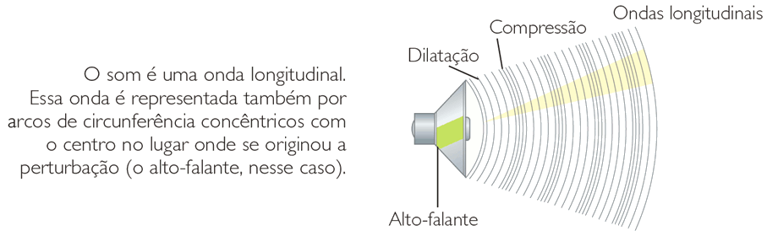
Ondas sonoras
São ondas mecânicas, ou seja, que necessitam de um meio para se propagar. Devido à sua natureza longitudinal, ocorrem zonas alternadas de compressão e de rarefação das moléculas do meio.

Slide 28

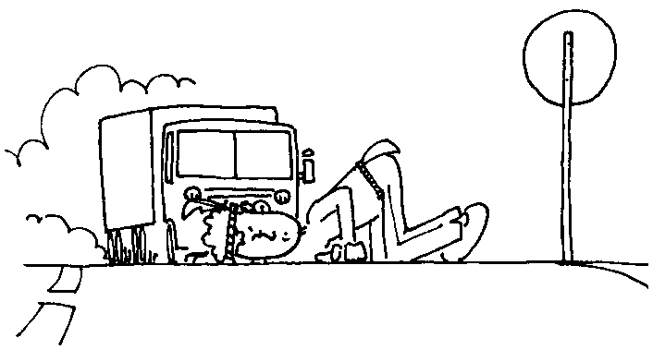

Slide 29
Infra-som, Som, Ultra-som
20
20.000
f(Hz)
INFRA-SOM
SOM
ULTRA-SOM
Infra-Som
Ultra-Som
Faixa Audivel
20Hz
20000Hz

Slide 30
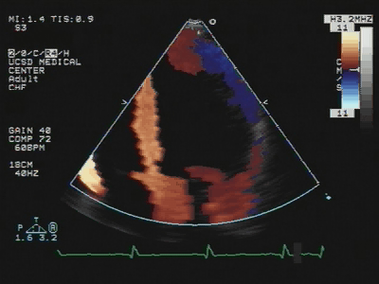
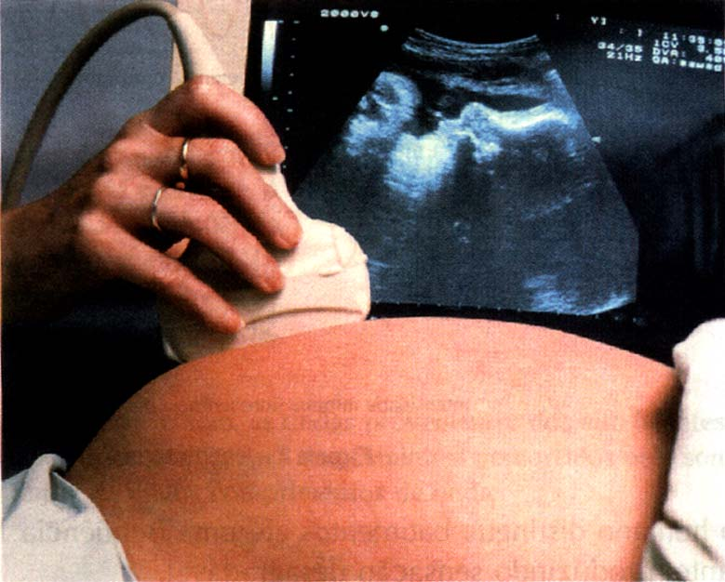
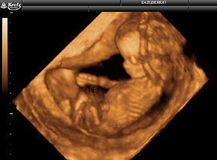
ULTRA-SOM

Slide 31
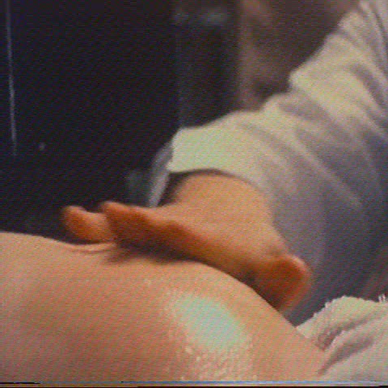

Sonar (ondas mecânicas – ultra-som)
REFLEXÃO DE ONDAS

Slide 32
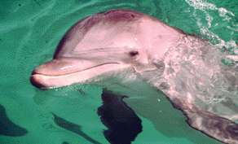
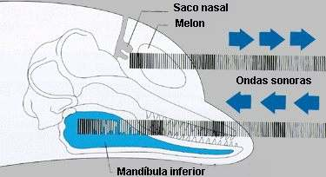
Bio-Sonar
Eco-localização

Slide 33

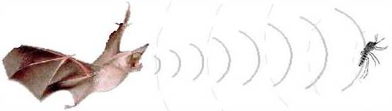


Slide 34

Qualidades Fisiológicas do Som
Altura
Intensidade
Timbre

Slide 35


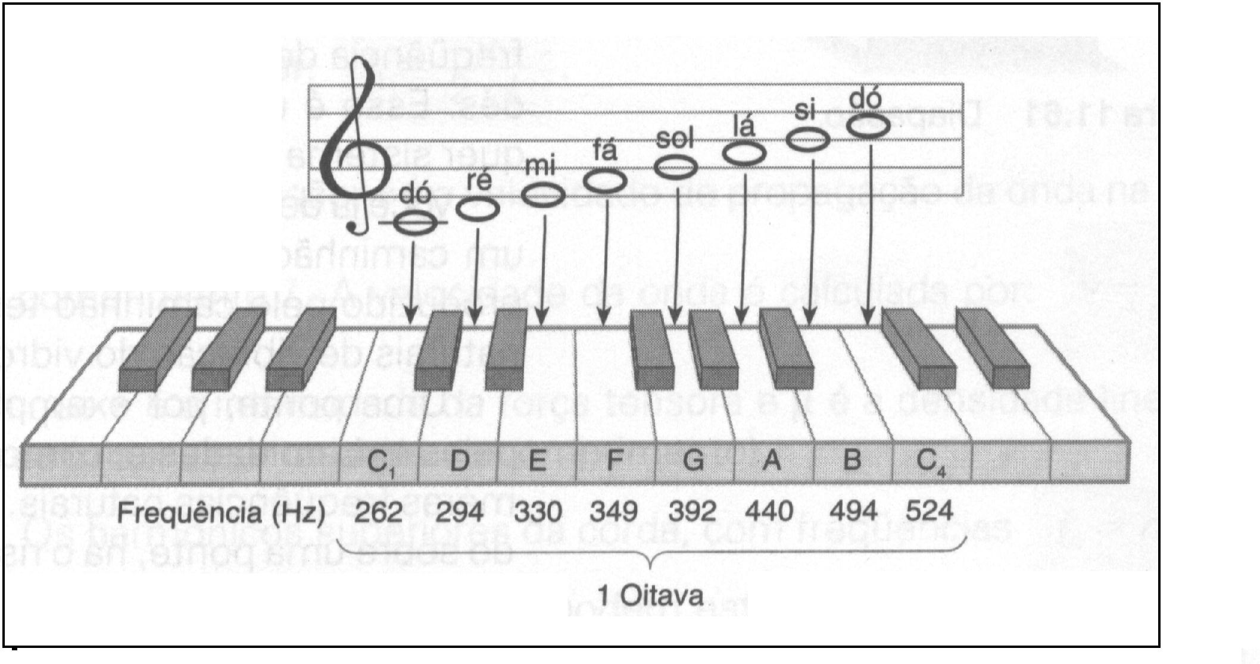
ALTURA
BAIXA FREQUÊNCIA: GRAVE ( BAIXO )
ALTA FREQUÊNCIA: AGUDO ( ALTO )

Slide 36
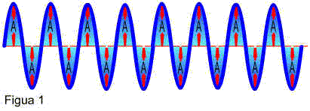
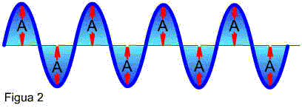
ALTURA: Diferencia sons graves (baixo) de sons agudos (alto).
Está relacionado a freqüência da onda
agudo
grave

Slide 37

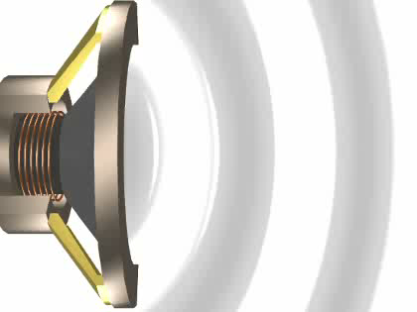

INTENSIDADE
FORTE:MAIOR AMPLITUDE
FRACO:MENOR AMPLITUDE

Slide 38
INTENSIDADE (VOLUME): Diferencia sons fortes de sons fracos.
Está relacionado a Amplitude da onda
Fraco
Forte

Slide 39
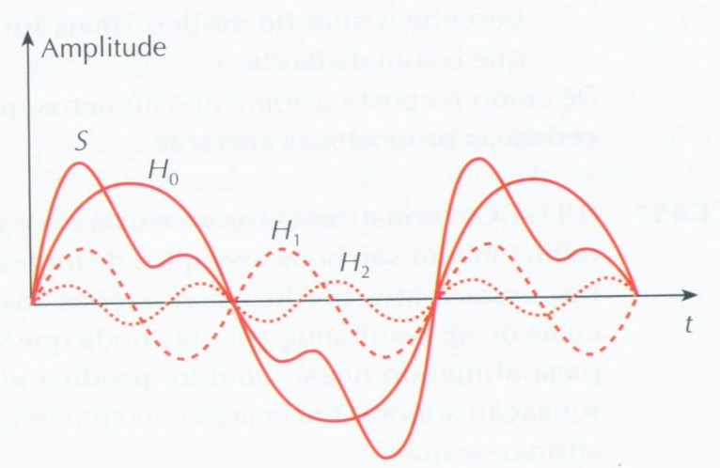
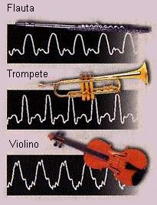
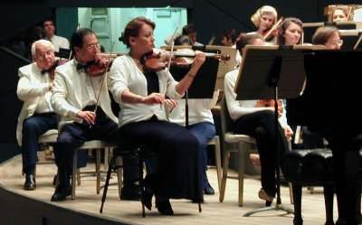
Timbre

Slide 40
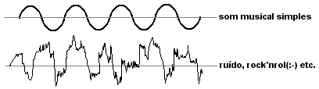
TIMBRE: Diferencia sons de mesma altura, mesma intensidade tocados em instrumentos diferentes.
Esta relacionado com a forma da onda.

